Slide 1

Erilaiset asiakkaat kirjastossa
– asiaa neuromonimuotoisuudesta
Hanna Hannukainen
KM, lehtori, neuropsykiatrinen valmentaja, työnohjaaja
Satakunnan ammattikorkeakoulu

Slide 2

Pohjustusta
Kirjastoissa on totuttu kohtaamaan hyvin erilaisia ihmisiä. Näin ollen valmiudet myös neurokirjon asiakkaiden kohtaamiseen ovat varmasti oivalliset.
Kirjasto on monelle neurokirjon ihmiselle tärkeä ja mieleinen ympäristö, mikä luo hyvän lähtökohdan mielekkäälle asiointikokemukselle.
  Esimerkiksi autismin kirjon ihmisellä voi olla erityisiä mielenkiinnonkohteita, joista he etsivät mielellään uutta tietoa ja joiden parissa viettävät aikaa - kirjasto on tähän mitä mainion ympäristö.

Slide 3
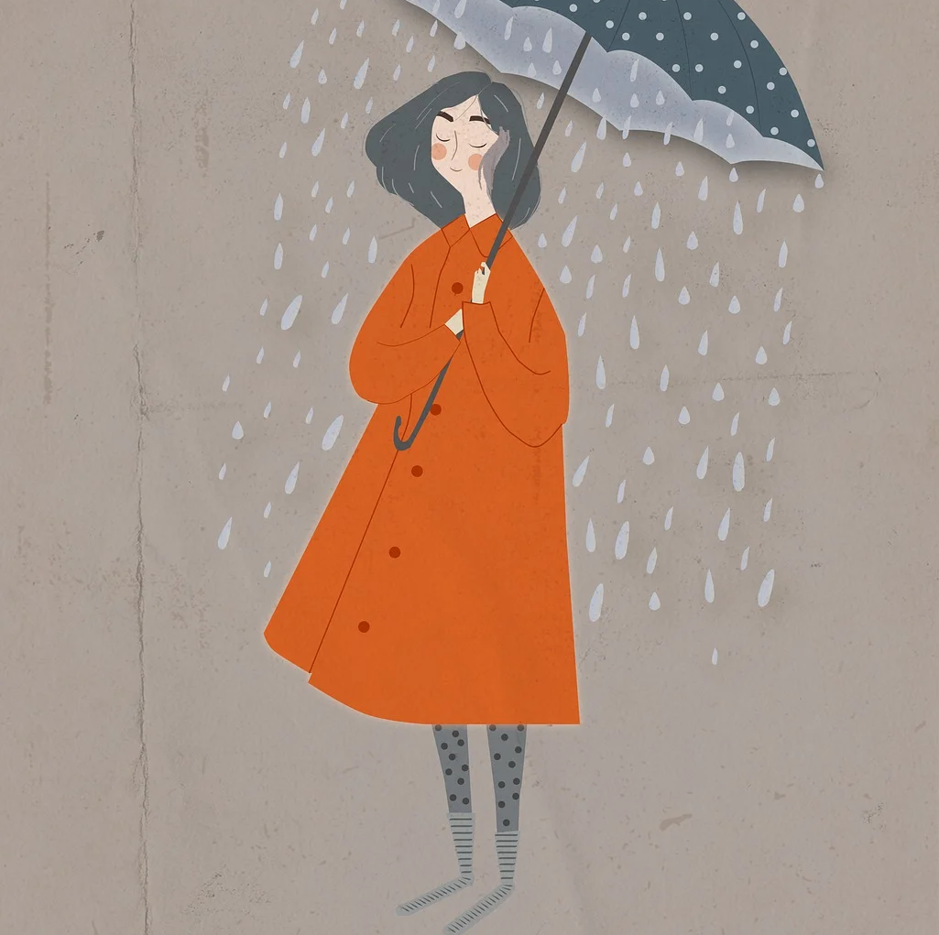
Kehitykselliset neuro-psykiatriset häiriöt
Autismikirjon häiriö
Tourette
Kyse laajasta “sateenvarjokäsitteestä”.
Termi viittaa jo lapsuudessa ilmeneviin piirteisiin, vaikka diagnoosi saatetaan asettaa myöhemmin.
Harvalla on vaikeuksia puhtaasti vain yhden ”otsikon” alta; toimintakyky voikin vaihdella paljon tilanteesta toiseen.
Jokaisella nepsy-henkilöllä on vaikeuksien rinnalla paljon vahvuuksia ja voimavaroja.
Hyvä muistisääntö: Kun tunnet yhden neurokirjon ihmisen, tunnet vain yhden.
ADHD
Kielelliset erityisvaikeudet
Aistipoikkeavuudet
Oppimisen ja hahmottamisen vaikeudet
Tunnesäätelyn vaikeudet
Motoriset vaikeudet
Muistiin liittyvät hankaluudet
Toiminnanohjauksen
vaikeudet

Slide 4
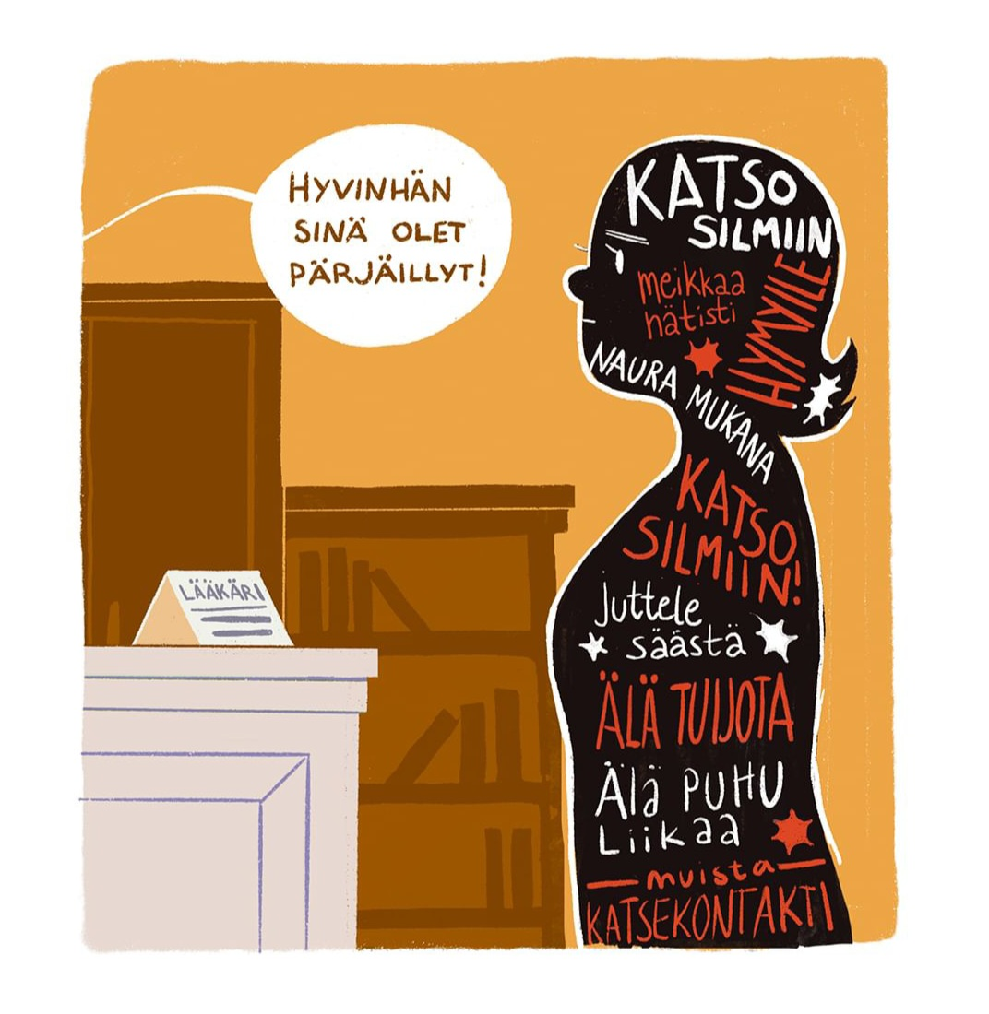
Miten neurokirjo kenties näkyy vastapuolelle?
Nepsy-pulmat eivät välttämättä näy lyhyen tuttavuuden jälkeen mitenkään ulospäin – ihminen voi kuitenkin kokea esimerkiksi ympäristön aistimaailman hyvin eri tavoin tai kuormittua toiminnanohjauksesta ja sosiaalisista tilanteista tavallista voimakkaammin.
Se, mikä monia nepsy-henkilöitä yhdistää, on tietynlainen kuormitusherkkyys.
Kuva: Autismiliiton instagram

Slide 5
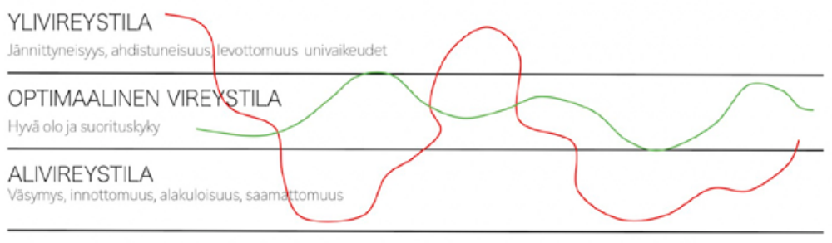
Pysähdys kuormitukseen ja vireystilaan
Esimerkiksi jatkuva itsensä keskittymään ”määrääminen”, erilaisten aistimusten sietäminen, sosiaalisen kanssakäymisen uuvuttavuus saattavat virittää ihmistä yllättävänkin paljon.
Moni kokemusosaaja myös kuvaa, että esimerkiksi jatkuva varautuminen esimerkiksi ikäviin aistimuksiin (yllättäviin ääniin, lähelle tuleviin ihmisiin jne) tai yllättäviin sosiaalisiin tilanteisiin voi viedä paljon voimia.
Pitkä vaikutusaika:
On muistettava, että kuormitus jää, vaikka esimerkiksi ikävä aistimus tai kuormittava kanssakäyminen päättyisi.
Ylivireyden jälkeen ”putoamme” tavallista herkemmin alivireyden puolelle.
Kuvio: Erityisherkkyys ja vireystila. Lähde Erityisherkän elämää –verkkosivu, http://www.hspelamaa.net/erityisherkkyys [viitattu 22.2.2019]; kuvion muokannut Emilia Karjala; puhekuplat Hanna Hannukainen.
Notes:
Alkuviikko vs. loppuviikko TAI aamupäivä vs. iltapäivä → tunnistatte vireystilan isommat heilahtelut, kun kuormitusta alkaa kertyä

Slide 6

”Kyllä minuakin kuormittavat nuo ihan samat asiat”
Mittasuhteen erilaisuus: Olennaista on muistaa, että nepsy-pulmissa erilaiset kuormitustekijät korostavat herkästi toistensa miinusmerkkisiä vaikutuksia (coctail-efekti).
Lopputuloksena kuormituksen kokonaisvaltaisuus on herkästi aivan omaa luokkaansa, mitä muut eivät välttämättä ymmärrä.
  Seurauksena voi olla pulmien vähättely.
  Esimerkki nepsy-aikuisesta, joka ei jaksanut kirjoittaa muistilappua.
Toisaalta jo yksittäisten kuormitustekijöiden poistaminen saattaa helpottaa vastapuolen olotilaa merkittävästi.

Slide 7
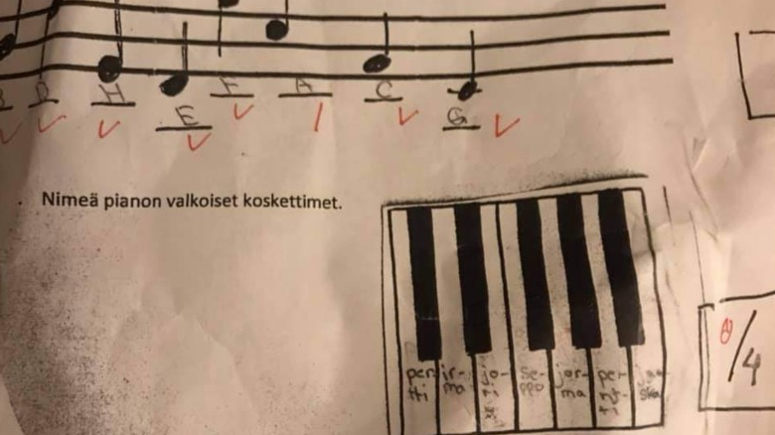
Nepsy-vaikeuksien rinnalla on aina myös vahvuuksia, kuten taito tarkastella asioita “laatikon ulkopuolelta”.

Slide 8
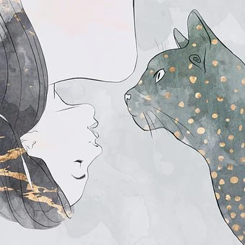
Muutamia asioita asiakaspalvelussa huomioitavaksi

Slide 9
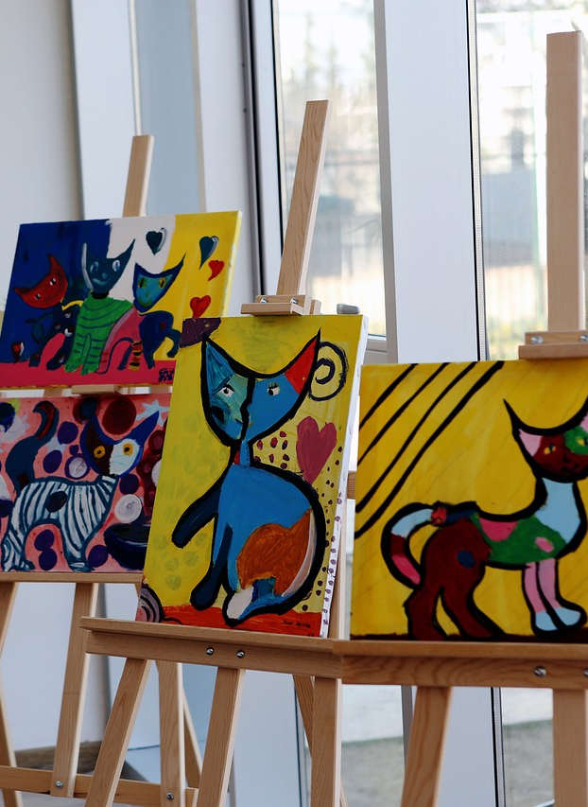
Ennakoimattomien tilanteiden vaikeus
Nepsy-henkilölle yllättävät ja odottamattomat tilanteet saattavat olla vaikeita.
  Tällöin asiakas voi toimia kirjastossa täysin itsenäisesti, kunhan asiointi etenee hänelle tutun kaavan mukaan.
  Jos kirjastokäynnillä kuitenkin tapahtuu jotakin yllättävää, asiakkaan voi olla vaikea toimia tilanteen vaatimalla tavalla.
  Ennakkotiedot esimerkiksi tulevista tapahtumista ovatkin osalle asiakkaista tärkeitä.
Vastaavasti asiakas saattaa mielellään asioida vain tiettyjen työntekijöiden kanssa. Tätäkin on hyvä kunnioittaa.
Samoin tiloissa tapahtuvat muutokset voivat olla osalle asiakkaista kuormittavia ja he reagoivat niihin tavallista voimakkaammin.

Slide 10

Erilainen tapa vuorovaikuttaa
Osalle neurokirjon ihmisistä vuorovaikutustilanteet voivat olla kuormittavia ja/tai heidän on ehkä vaikeaa tunnistaa sosiaalisia normeja. Tällöin asiakkaan voi olla vuorovaikutustilanteissa hankala…
  katsoa sinua silmiin.
  päätellä, koska esitetty kysymys/tervehdys on osoitettu itselle ja koska jollekin toiselle.
  tunnistaa tuttujakaan asiakaspalvelijoita (kasvosokeus).
  tietää, mistä asioista asiakaspalvelijan kanssa voi keskustella.
  arvioida, kauanko voi kertoa omasta asiastaan.
  hahmottaa, miten henkilökohtaisia asioita vastapuolelta voi kysyä.
Osa nepsy-henkilöistä saattaa myös olla melko suorapuheisia – on tärkeää olla sekoittamatta tätä epäkohteliaisuuteen.
Osalla ADHD-henkilöistä on tunnistettavissa myös tietynlaista impulssiivisuutta. He saattavat esimerkiksi tulla tilanteisiin vahvemmin tunteella tai aiemmin tapahtuneen tilanteen tunnelataus voi vaikuttaa tavallista pidempään.
  Kiihtyneessä mielentilassa asiakas saattaa vaikkapa sanoa jotakin, mitä ei ehkä (ainakaan siinä mittakaavassa) tarkoita.

Slide 11
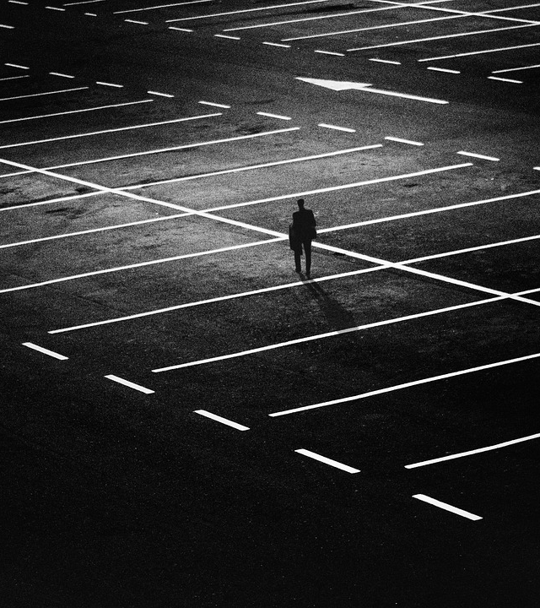
Kontekstin lukemisen vaikeus
(Peter Vermeulen)
Ajatus nepsy-pulmista kontekstisokeutena.
Tutkimuksellinen näyttö: Meillä on paljon henkilöitä, jotka selviytyvät testitilanteissa melko hyvin, MUTTA silti heillä oli isoja haasteita arjessaan → tämä porukka herätti kiinnostuksen:
Testitilanne VS. Todellinen elämä
  Strukturoitu - Kaoottisempi
  Ennakoitava - Asiat tapahtuvat spontaanisti
  Yksinkertaistettu - Täynnä asiayhteyksiä
Nepsy-henkilöt:
  eivät pysty automaattisesti hyödyntämään kontekstia ja siinä olevia vihjeitä.
  Yksittäiset ärsykkeet saattavat tällöin ohjata havainnointia vahvemmin.
  Saattavat antaa asioille herkemmin ”jäykkiä” merkityksiä.
Notes:
Esimerkki pojasta, joka takertui väärin pysäköityyn autoon
Esimerkki asiakkaasta, joka tuli lääkärin vastaanotolle, sanoi kädestä päivää, otti sukat pois ja kävi makaamaan tutkimuspöydälle
Evoluution myötä aivomme ovat oppineet tulkitsemaan tilanteita konteksti huomioiden. Tämä tiedostamaton prosessi tapahtuu 50-400 millisekunnin aikana havainnosta.

Slide 12
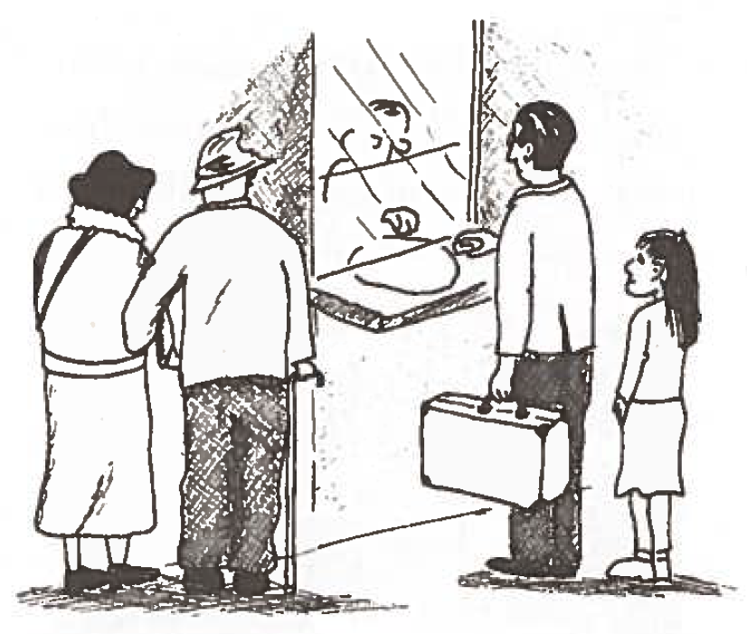
Kontekstin lukemisen vaikeus voi selventää, miten eri tavoin neurokirjon ihminen saattaa hahmottaa ympäröiviä tilanteita.

Slide 13
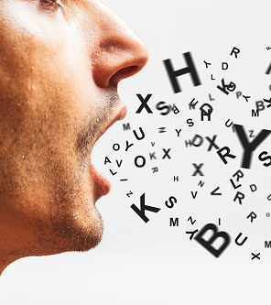
Nepsyjen vahva kanava on usein visuaalisuus
Moni neurokirjon ihminen tuottaa puhetta hyvin, mutta esimerkiksi pitkien ohjeiden muistaminen voi olla työläämpää.
Asiakaspalvelutilanteissa kannattaa mahdollisuuksien mukaan hyödyntää visuaalisuutta:
  Voit laittaa lapulle ylös jonkin tärkeän asiasanan tai päivämäärän.
  Voit kirjoittaa pidemmän ohjeen ylös (selkokieli!).
  Voit ohjata itse asiakkaan oikeaan paikkaan vaikkapa kirjaston tiloissa.

Slide 14
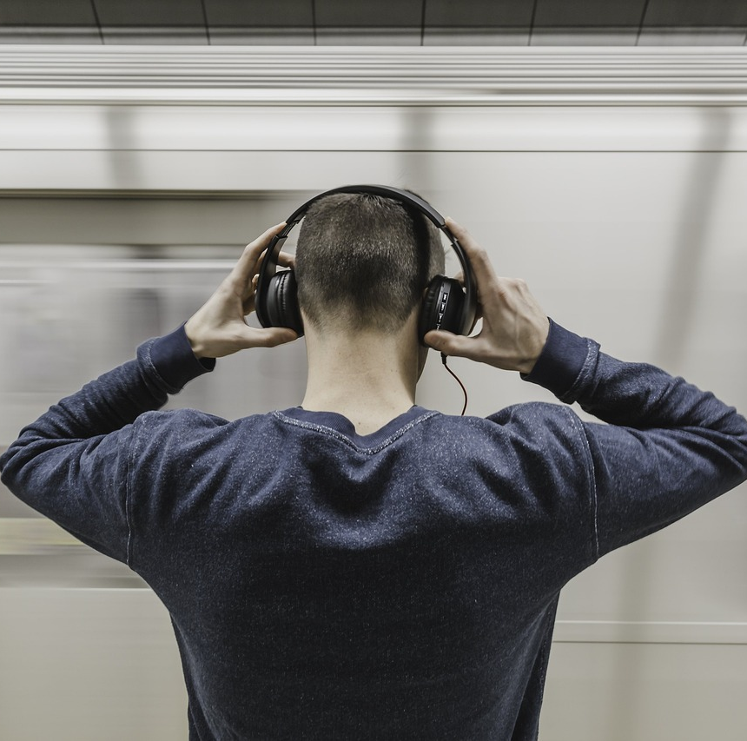
Aistisäätelyn vaikeudet
On tärkeää muistaa, että suurella osalla neurokirjon ihmisitä on aistisäätelyn vaikeuksia.
  Tällöin ihminen saattaa kokea esimerkiksi ympäröivän tilan aistimukset (kuten hälyn, häikäisevät valot, tuoksut, ihmispaljouden, kosketuksen) hyvin voimakkaasti.
  Aistisäätelyn erilaisuus voi ilmetä esimerkiksi aistien ali- tai yliherkkyyksinä tai poikkeavassa aistiadaptaatiossa (henkilö ei esimerkiksi totu pidempään jatkuvaan aistimukseen).
Kirjasto on perinteisesti ollut melko aistiesteetön ympäristö
  Kirjaston toiminnan laajentuessa on hyvä pohtia, miten varmistetaan, että tarjolla on edelleen myös aistiherkille asiakkaille sopivia tilaratkaisuita.
  Aistiesteettömyys todentuu asiakaspalvelussa mm. hajusteiden välttämisenä, asiakkaan reviirin kunnioittamisessa jne.

Slide 15
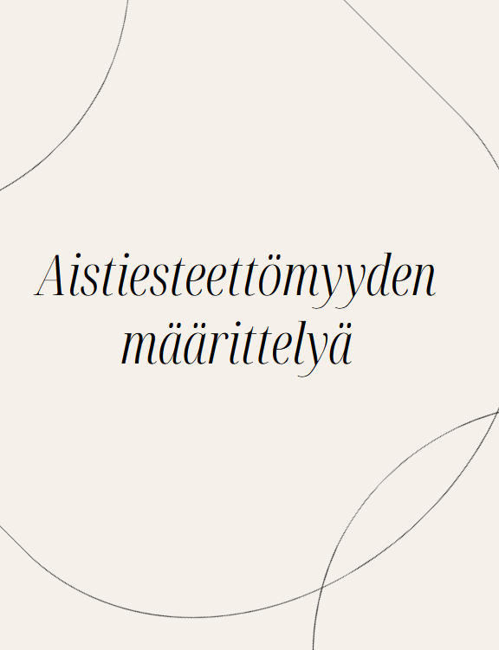
Aistiesteettömyydessä ollaan kiinnostuneita siitä, miten toimiva ympäristö on aistien näkökulmasta.
Aistiesteettömyydessä arvioidaan, millainen ympäristö tukee kognitiivista ponnistelua tai vastaavasti edistää palautumista.
Miksi aihe on tärkeä?
  Vietämme suuren osan arjestamme aisteille melko kuormittavissa ympäristöissä – koulut ja oppilaitokset lukeutuvat ehdottomasti tällaisiksi!
  Tämä on myös työhyvinvointiasiaa
  Noin 15-20 % meistä erityisherkkiä, mikä on usein yhteydessä myös aistipuolen kuormittumiseen.

Slide 16
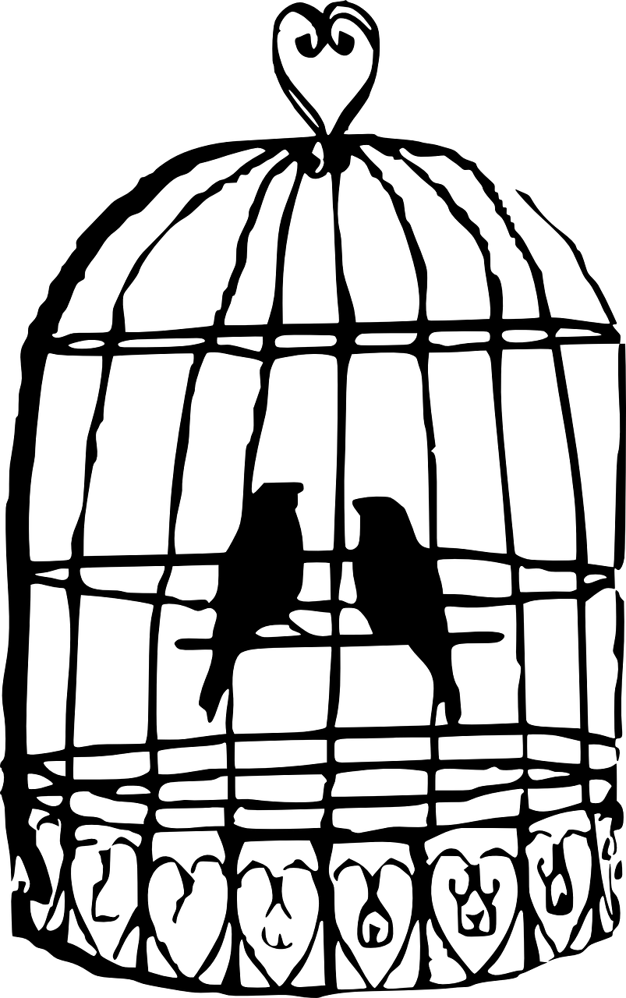
Kanarianlinnut

Slide 17
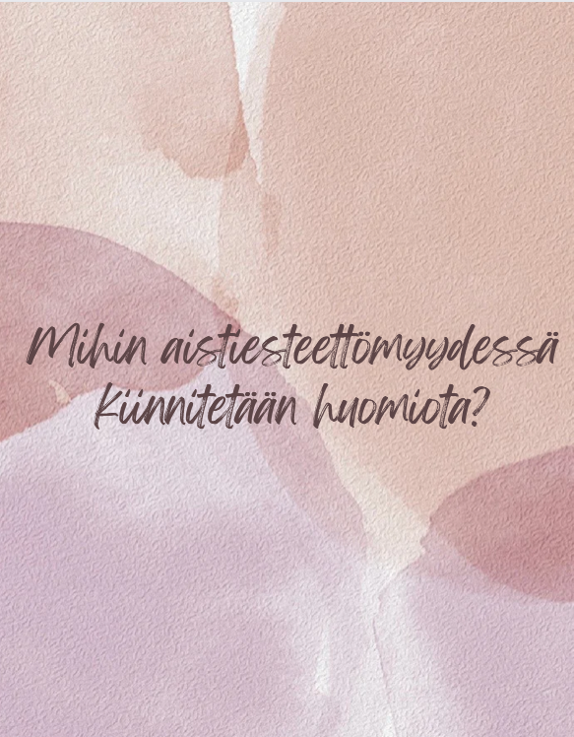
AKUSTIIKKA
Panosta rauhalliseen äänimaisemaan. Suosi materiaaleja, jotka sitovat ääntä (mm. matot, akustoivat elementit, paksut verhot, kirjahyllyt jne).
VALAISTUS
Suosi epäsuoraa valaistusta sekä valaisimia, joissa valonlähde on piilossa. Samoin isoista yleisvalaisimista saa yleensä miellyttävämmän kokonaisvalaistuksen (pienistä taas tulee pistemäistä valoa ja varjokohtia). Varmista, että tilassa on saman sävyistä valoa. Etuna on myös valaistuksen säädettävyys.
VÄRIMAAILMA JA YLEISILME
Suosi maanläheisiä sävyjä, jotka muodostavat harmonisen ja rauhallisen kokonaisuuden. Ideaalitilanteessa lattia on hieman tummempi, seinät keskiväriset ja kattoa vaalea, jolloin se toistaa hyvin valoa. Vältä lisäksi sekaviakuviointeja tai voimakkaita graafisia kuvioita ja karsi tilasta ylimääräisettavarat.

Slide 18
LUONNON MATERIAALIT
Suosi ihoa vasten miellyttäviä materiaaleja. Esimerkiksi puu materiaalina on huomattavasti miellyttävämpi ihoa vasten kuin kylmä ja kova metalli, josta usein myös lähtee voimakkaampi äänikalustetta liikuteltaessa. Voit myös tuoda tilaan erilaisia viherkasveja ja luonnonmateriaaleja (kivet, oksat, heinät jne.), jotka tutkitusti lisäävät viihtyisyyttä.
MUODOT
Sisustusta kannattaa pehmentää pyöreillä ja ovaaleilla muodoilla.
TOIMINNALLISUUS
Ihmiset palautuvat eri tavoin, jolloin tilan on hyvä tuoda myös erilaisia virikkeitä. Tutkimusten mukaan esimerkiksi palauttava tauko on sellainen, jossa ihminen kokee hetkellistä rentoutumista ja hallinnan tunnetta. Siksi tilassa on hyvä olla tarjolla tekemistä, johon voi tarttua ilman suurempaa harjoittelua (esim. ristikoita, sudokuita, värityskirjoja tai muuta tilan käyttäjälle mieleistä puuhaa).

Slide 19

AISTIESTEETTÖMYYDEN KARTOITUSTYÖKALU
Olemme laatineet sähköisen työkalun, joka on kenen tahansa maksutta käytettävissä:
  Saatavissa: https://aistiesteettomyys.web.app/
  Sen avulla voi kartoittaa mm. oman kirjaston aistiesteettömyyden tilaa.
LISÄTIETOA AISTIESTEETTÖMYYDESTÄ
Teimme ADHD-podin kanssa jakson aistiesteettömyydestä: https://radioplay.fi/podcast/adhd-podi/ (jakso 60)
Tästä podista löytyy paljon muutakin innostavaa kuunneltavaa, jos adhd-teema kiinnostaa!

Slide 20
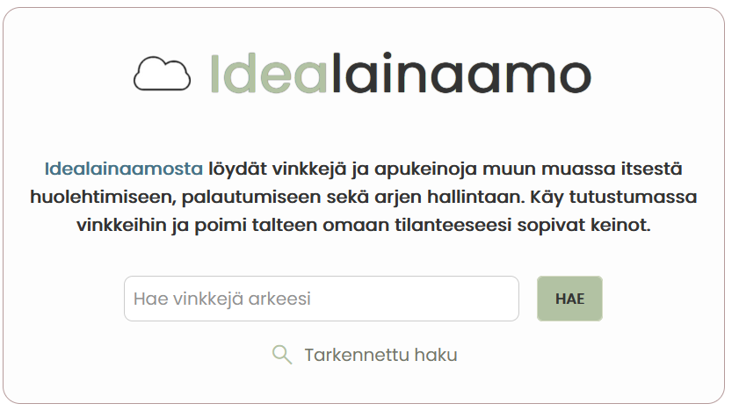
Kannattaa tutustua myös Idealainaamoon, jossa neurokirjon ihmiset voivat jakaa omia arjen vinkkejään.
Saatavissa: https://idealainaamo.web.app/
Notes:
NEPSYNURKKA: Oli hienoa huomata, että kirjastoon jalkautunut nepsynurkka lisäsi selvästi teemaan liittyvien teosten kysyntää ja lainaamista

Slide 21
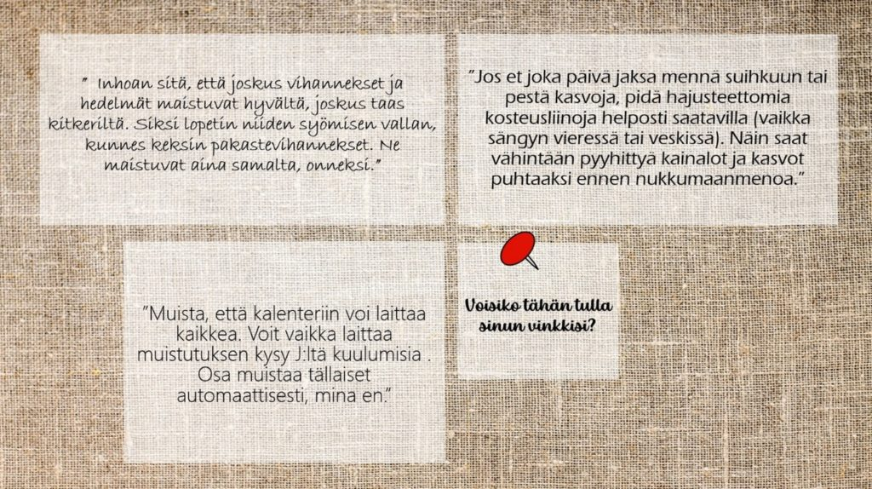

Slide 22

Neuromonimuotoisuus työyhteisössä
Neuromoninaisuus on tärkeää huomioida myös työyhteisössä – ei ainoastaan asiakaspalvelussa.
Työn kontekstissa neuromonimuotoisuus voi tarjota monia erityisiä osaamisalueita.
Vastaavasti omasta jaksamisesta on tärkeää pitää huolta hyvin tietoisesti.
  Esimerkiksi työtilojen aistiesteettömyyden edistäminen on työhyvinvointiasia (esim. mahdollisuus vetäytyä aistirauhaan työpäivän lomassa).
Tärkeää on arvostaa aidosti oman työyhteisön moninaisuutta; liika homogeenisyys harvoin tuottaa parasta lopputulosta.

Slide 23

Neuromonimuotoisuus työyhteisössä
Itsetuntemus ja omien tarpeiden sanoittaminen muita arvostavasti on monesti avain sujuvaan yhteistyöhön.
Vastaavasti tietoisuus kollegan neuroerityisyydestä ehkäisee paremmin virhetulkintoja.
Neuromonimuotoisuuden huomioiminen on osa moninaisuuden johtamista ja todella tärkeä osaamisalue myös esihenkilötyössä.
Hyvä blogikirjoitus aiheesta: https://www.tek.fi/fi/uutiset-blogit/kun-tyonantaja-huomioi-neuromoninaisuuden-kaikki-hyotyvat

Slide 24
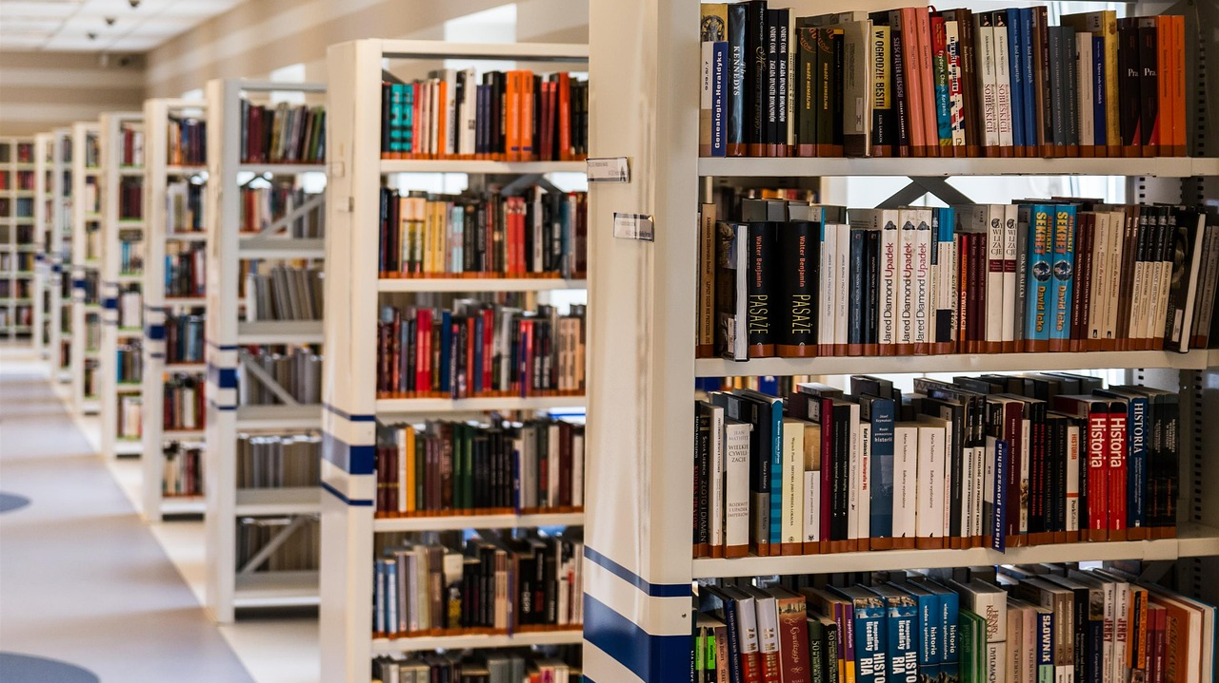
Kiitos!
Hanna Hannukainen
hanna.hannukainen@samk.fi
044 710 3109

